Slide 1
МБДОУ д/с №5 «Родничок» комбинированного вида с. Сарыг-Сеп
Дистанционное обучение
3 неделя (с 16 по 23 сентября 2024г.) старшая группа длительность занятия 25 минут
воспитатели: Акатьева Л.П.

Slide 2
Уважаемые родители!
Во время деятельности с ребёнком сделайте,
пожалуйста, фотографии.
Отправить фотографии можно в группу или лично вашему воспитателю.

Slide 3
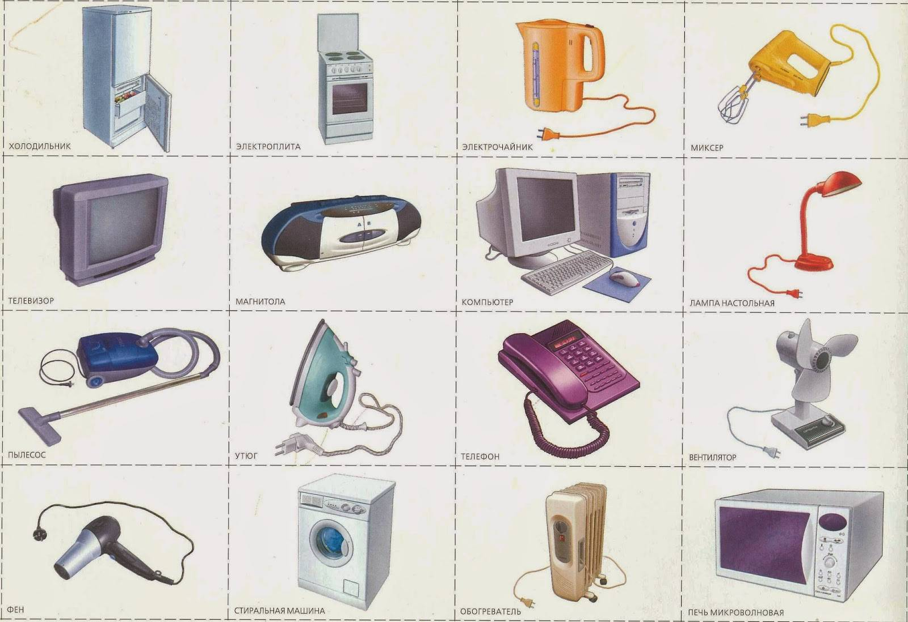
Окружающий мир
Тема:Предметы,облегчающие труд человека в быту.

Slide 4
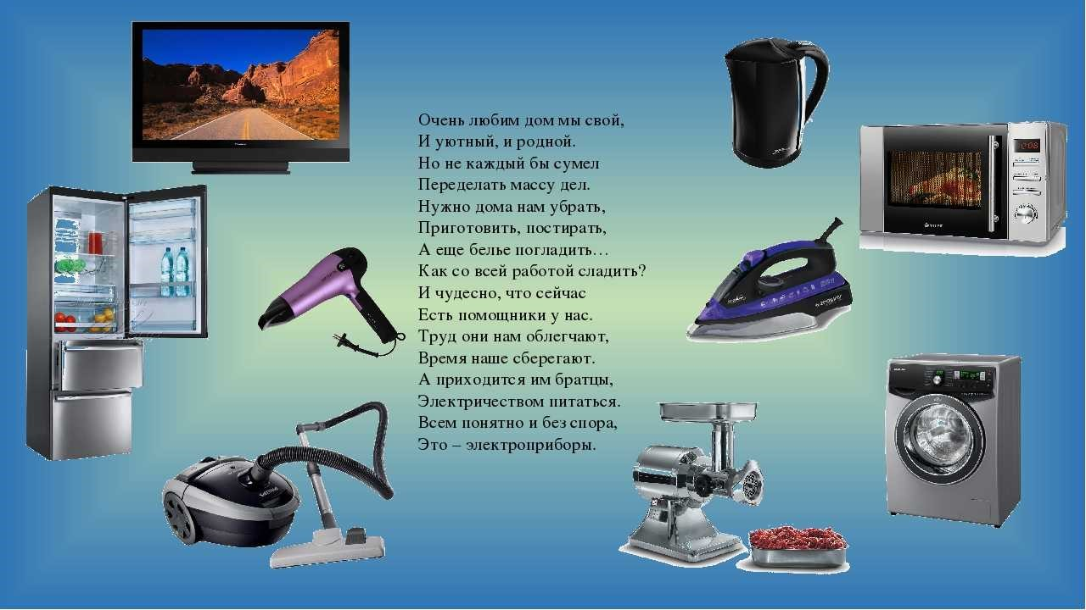

Slide 5


Slide 6
Стихотворение Анатолия Валевского прочитать детям и задать вопрос: о чем говорится в стихотворении?
Есть помощники у нас,
Не бросают в трудный час.
Если мама вся в заботах,
Мы беремся за работу.
Вот по просьбе «Помоги!»
Гладим платья, гладим брюки,
Все умеют наши руки.
Громко пылесос шумит.
Наш ковер, как снег блестит.
Про бельё мы не забыли,
Постирали, прокрутили.
А потом прополоскали,
Наши руки не устали.
Просушили наши вещи,
Чистотой одежда блещет.
На минутку мы присели,
Телевизор посмотрели.
Слышим, телефон звонит,
Кто-то в гости к нам спешит.
Чайник на плиту поставим,
Напоим гостей всех чаем.
Полон музыки наш дом,
В нем танцуем и поем.
Как вести себя в быту,
Мы научимся в саду.

Slide 7
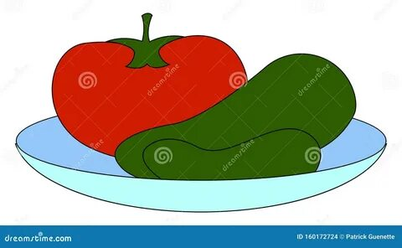
Аппликация
Тема "Огурцы и помидоры лежат на тарелке».
Материал.Овощи,круг из белой бумаги диаметром 18 см цветная бумага, ножницы ,клей,клей,салфетка.

Slide 8
Прочитайте ребёнку стихотворение
Огурец
Огурец растет на грядке,
Значит будет все в порядке,
Скоро будет урожай,
Если хочешь, собирай.
Ты задай ему вопрос:
— Для чего, огурчик, рос?
И получишь ты ответ:
— На салат и в винегрет.
Борина М.
Помидор
Наш любимый помидор —
Это просто чудо овощ.
Нам известен с давних пор
Прибавляет всем здоровья.
Он растет в полях на грядках
Красный-красный, кисло-сладкий.
Мы зимой по нем тоскуем,
Ну а осенью смакуем.
Консервируем и солим,
Чтобы после кушать вволю.
Таким образом весь год
Помидор к столу нас ждет!
Жуковская Е.

Slide 9
